Slide 1
“眼部彩妆”讲座

Slide 2
眼影底霜
为眼彩预备完美底妆

Slide 3
步骤1：眼影底霜打底
眼影底霜的功能
眼影底霜或眼妆底膏的功能类似于脸部饰底乳，专为眼部肌肤使用。眼影底霜有助于均匀眼睑及眼周肤色，遮盖微细血管，减少出油，为眼妆做好底妆准备。眼影底霜能帮助眼彩上妆更为平滑顺手，避免眼影积粉，使眼妆均匀持久。在上眼影前，先使用眼影底霜在眼睑及眼部下方打底，能使眼影色泽更显色，减少眼影脱妆和积粉现象。眼影底霜不仅用于眼影的打底，也可用于眼线的妆前预备。

Slide 4
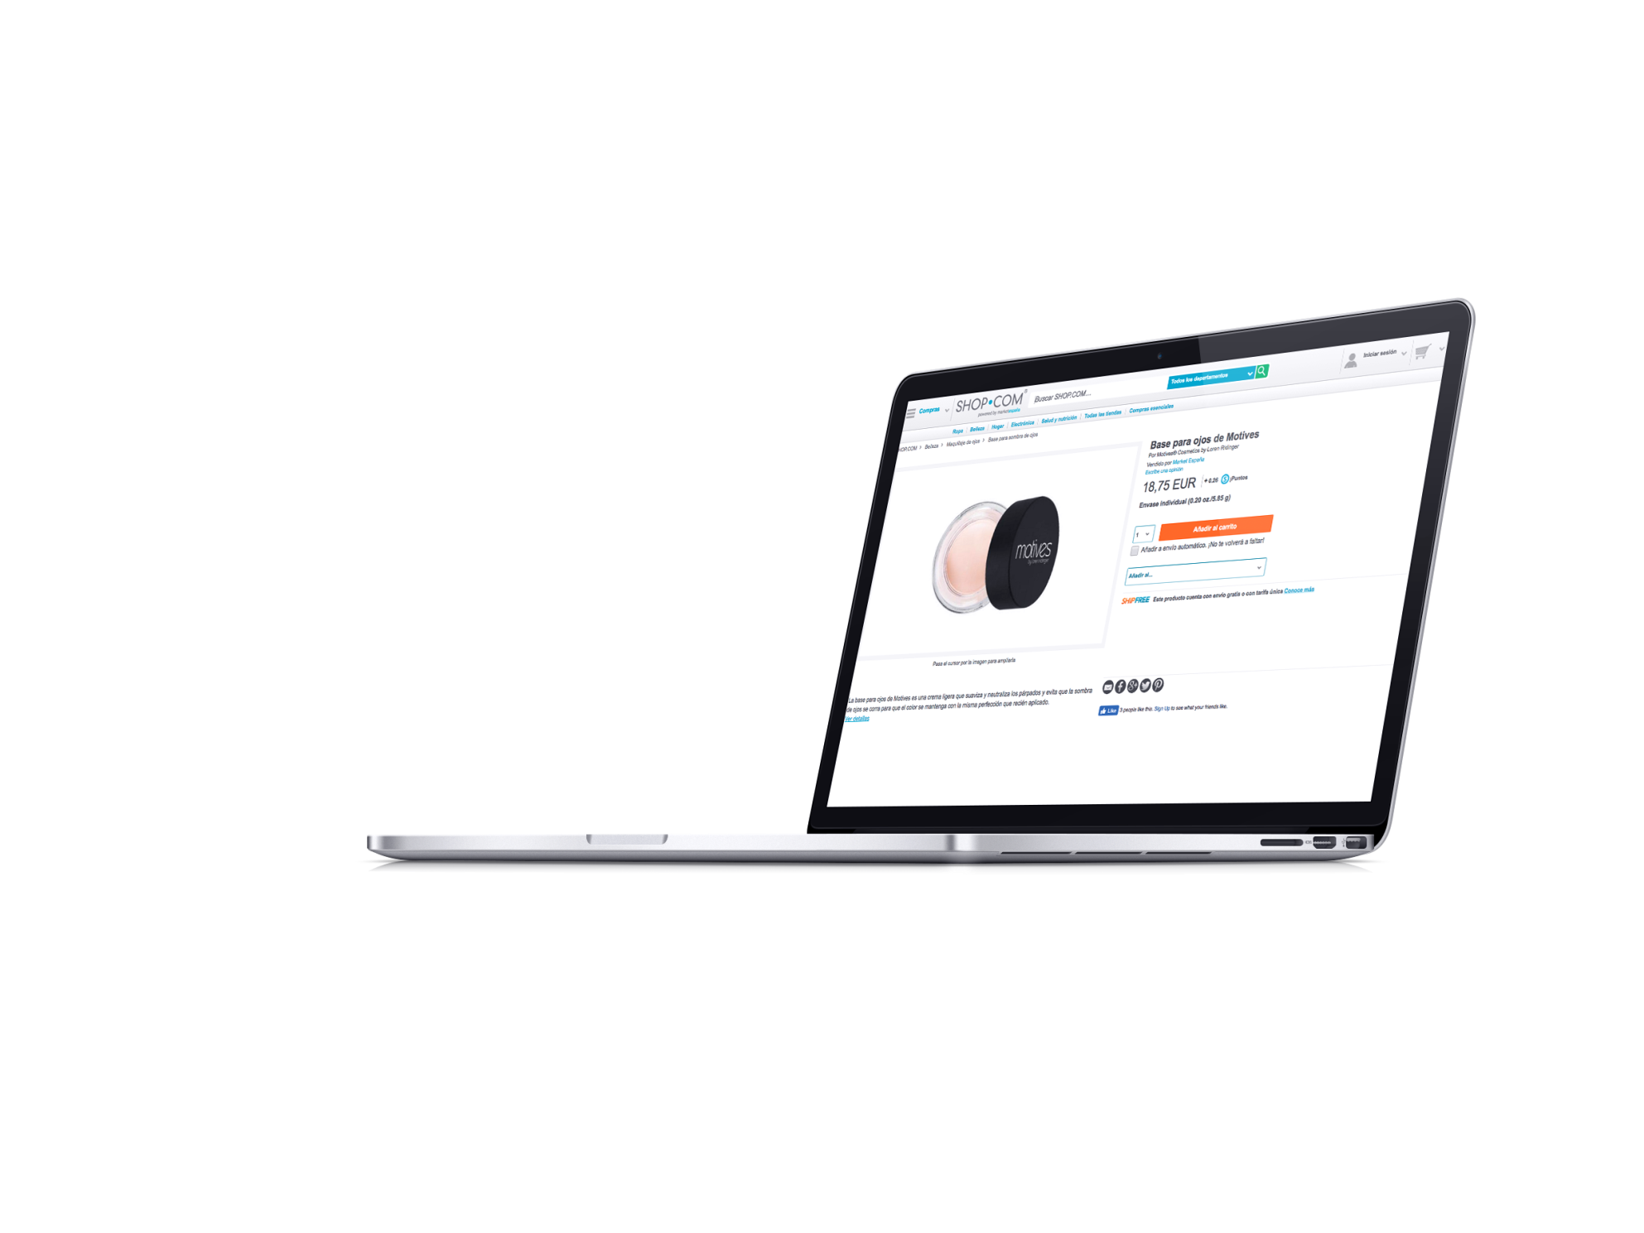
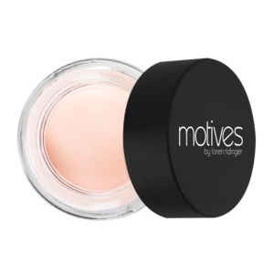
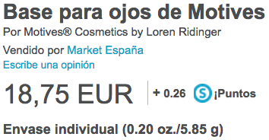
Motives® Eye Base眼影底霜

Slide 5
好处及说明
好处
使眼皮肌肤平滑细致，并有润色效果
避免眼影积线或晕染
使眼彩色泽真实持久
说明
轻盈的霜状配方有助抚平眼部肌肤并使肤色均匀，为眼妆营打造完美基底，方便上妆。配方能使眼妆更持久，避免眼影晕染或积线，使眼妆色泽均匀、清新，让您亮丽动人一整天。

Slide 6
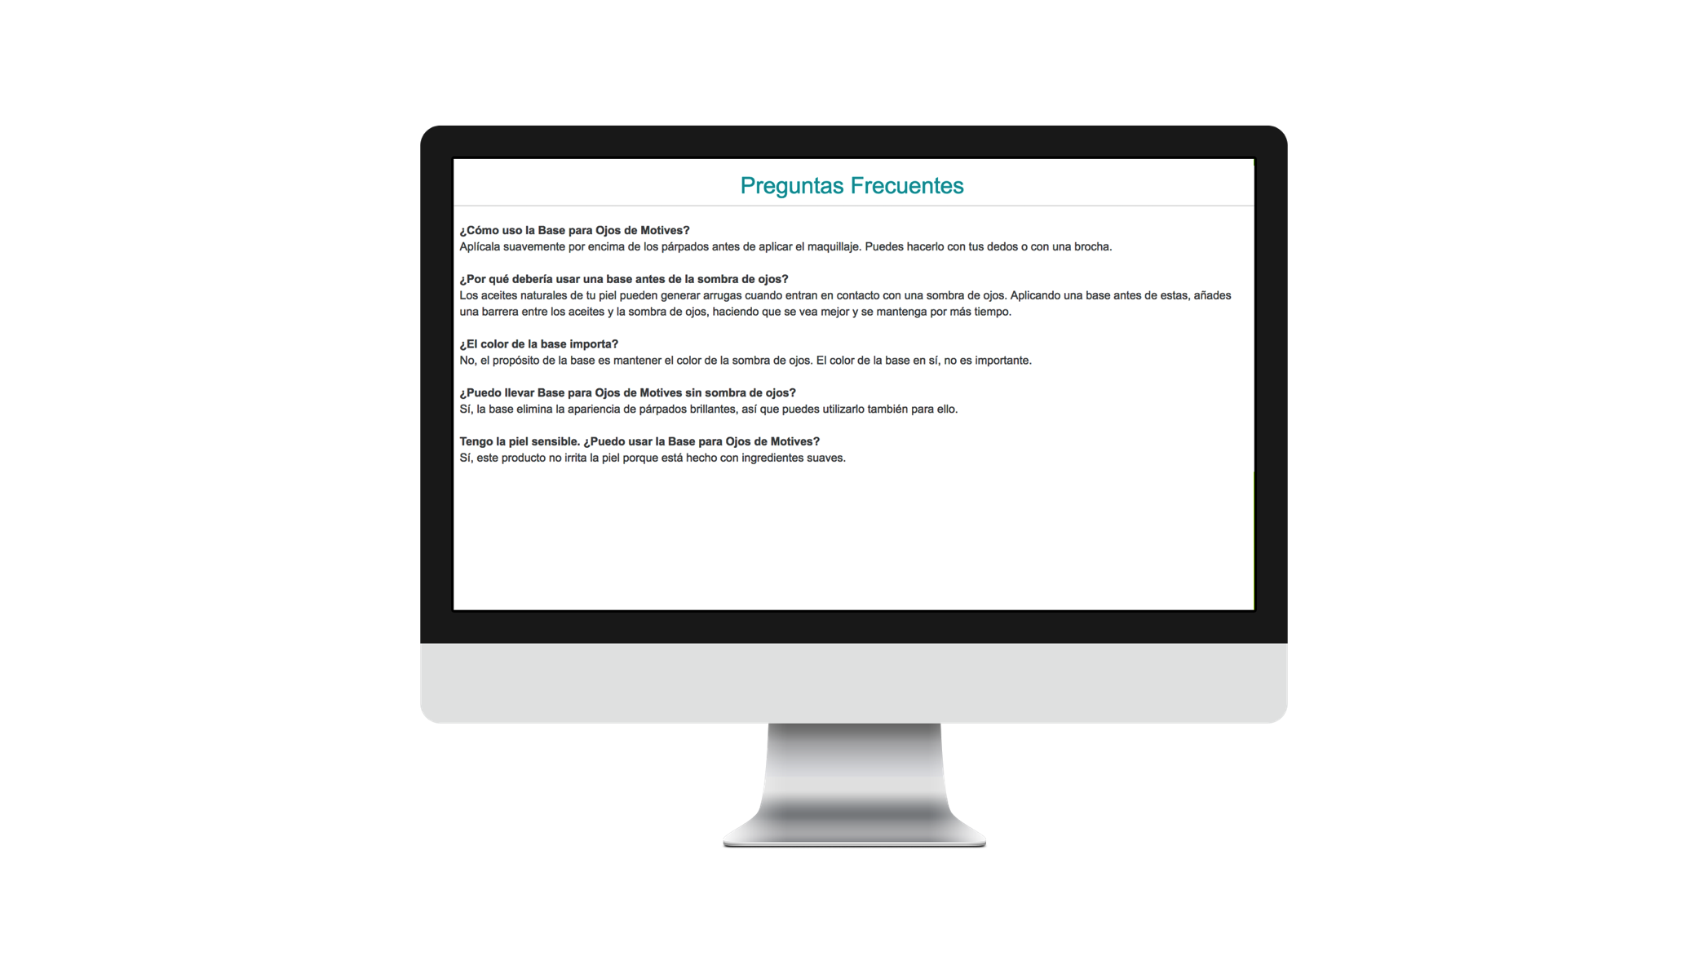
常见问题：
Motives® Eye Base眼影底霜

Slide 7
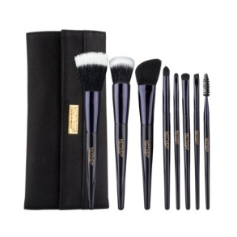
实用单品
Motives® 8-Piece Deluxe Brush Set极致焕彩刷具八件组 — 包括：Powder Brush蜜粉刷、Flat-Top Foundation Brush平头粉底刷、Contour Brush斜角刷、Eye Shadow Brush眼影刷、Crease Brush眼褶刷、Angled Liner Brush斜角眼线刷、Lip Brush唇刷及Spoolie眉睫两用刷
使用眼影刷均匀刷上Motives® Eye Base眼影底霜打底，再以蜜粉定妆。
EU46MBR
€79.25 EUR

Slide 8
步骤2：渐层刷覆眼影
渐层刷覆眼影的目的
眼影上妆原则：从上眼皮或眼褶处渐层刷覆至眉骨，渐次均匀刷覆。眼影颜色的选择以您的肤色和想要的妆容来决定。原则上选择比您的自然肤色要深一点的暖色系眼彩，沿着眉骨均匀刷覆。

Slide 9
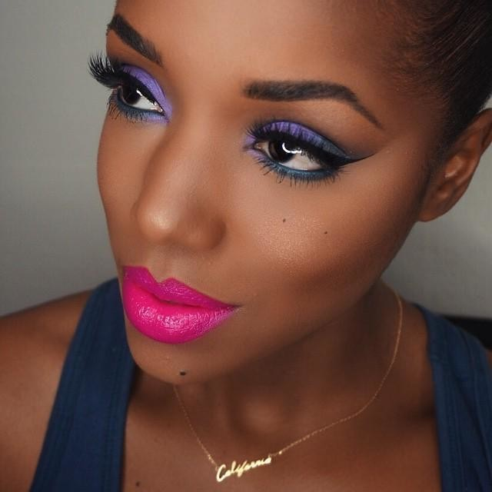
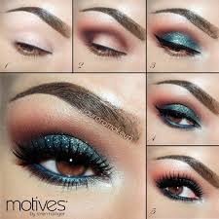
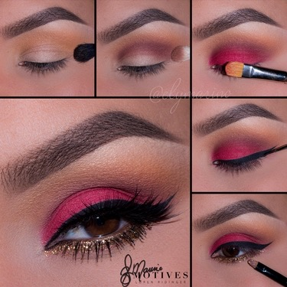
图例

Slide 10
步骤3：上眼皮的眼影妆法
上眼皮眼影的目的
上眼皮是指覆盖眼球的眼睑范围。此步骤的眼影是为眼妆增添色泽。在典型的眼妆三步骤中，此时通常选用中间色眼影，含有微光或亮彩的眼影亦可选用。

Slide 11
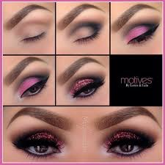
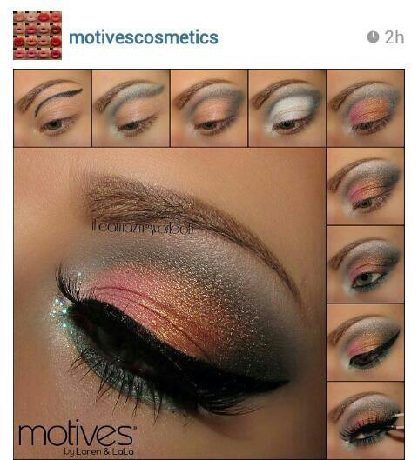
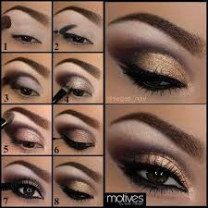
图例

Slide 12
步骤4：眼褶的眼影妆法（随意选择）
眼褶的眼影上妆目的
在眼褶处加深眼影色泽，可制造眼睛的立体、深邃感。通常使用较深的眼影颜色，刷在上眼皮外侧的眼角处，呈现 (<)的形状，切记在深浅过渡的部位要均匀晕染。眼褶是指沿着眉骨至上眼皮的眼窝部位。

Slide 13
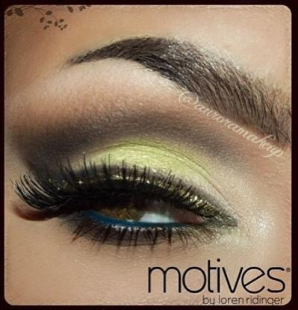
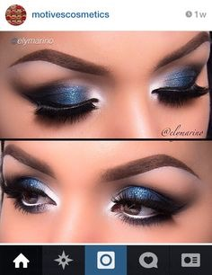
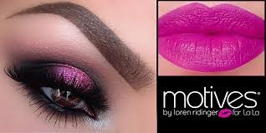
图例

Slide 14
步骤5：眉骨及内眼角的眼影妆法
眉骨眼影妆法的目的
在眉骨部位打光可使眉毛看起来更立体，眼睛更有神。可用最浅的眼影色（雾彩或珠光质地）均匀刷于眉骨下方至眼睛最上方的范围。也可轻点少许亮色眼影在内眼角泪沟处。

Slide 15
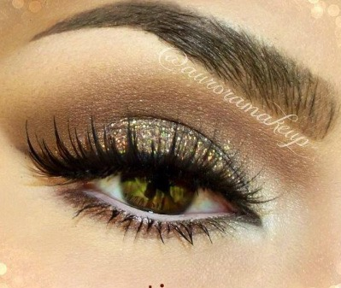
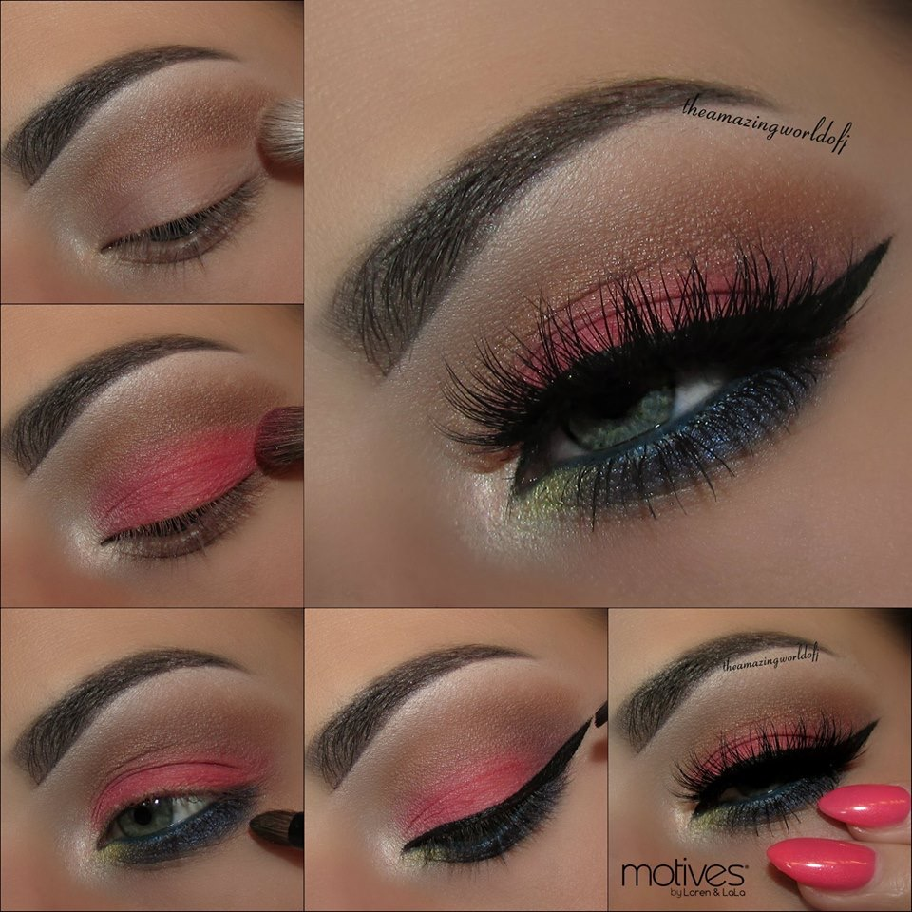
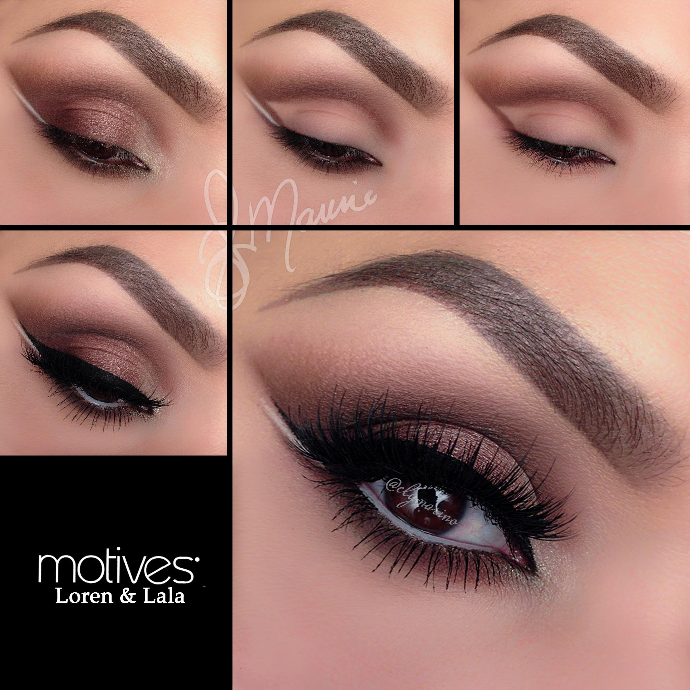
图例

Slide 16
重点整理
眼影底霜打底
渐层刷覆眼影
上眼皮的眼影妆法
眼褶的眼影妆法
眉骨及内眼角的眼影妆法
以上步骤不是硬性规则，可作为初学眼妆的指南。勤加练习，即能熟能生巧。发挥想象力，尽情玩色！

Slide 17
步骤6：眼线的画法
眼线的目的 （维基百科）
眼线可以沿着上眼睫毛根部与下眼睫毛根部描绘，也可画在内眼线上。眼线的主要目的是让睫毛看起来浓密丰盈，能使眼睛更有神采，甚至可改变眼睛形状及轮廓。

Slide 18
选择

Slide 19
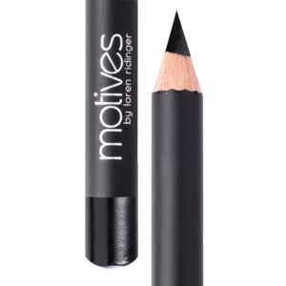
眼线笔
Motives® Khol Eyeliner眼线笔
Motives防水
眼线笔
多色可选
€17.50 EUR
质感光滑细腻；易于描绘
蕴含油分，可保持肌肤滋润，柔软光滑
持久不脱妆
低过敏性

Slide 20
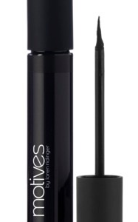
眼线液
Motives® Liquid
Eyeliner眼线液 - Noir
EU20MLE
€17.75 EUR
轻松打造亮眼出众的诱人双眸
妆效持久
特殊的刷头设计，易于勾勒完美线条
易于描绘，不致拉扯眼周的肌肤
具防水效果

Slide 21
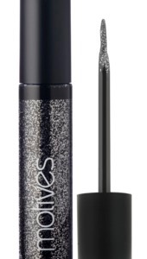
眼线液
Motives® Glitter
Eyeliner晶钻眼线液 – Starry Eyes
EU100MGE
€15.00 EUR
闪光是冬季和圣诞节的大热元素
为双眼添加珠光亮泽妆效
可打造清新动人或大胆妩媚的妆容

Slide 22
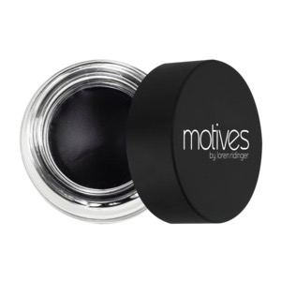
眼线胶
Motives® Mineral
Gel Eyeliner矿物质眼线胶 –
Little Black Dress
EU002GELZ
€17.75 EUR
用眼线刷轻刷描绘，提供柔润滑顺的上妆效果
天然矿物色素有助平衡并维持健康的肌肤，妆效持久
提供多种颜色选择，色泽饱满，呈现淡淡的珠光效果；不含滑石粉、苯甲酸酯及香精

Slide 23
步骤7：睫毛膏
睫毛膏的目的（维基百科）
睫毛膏是用于睫毛的眼妆产品，可使睫毛浓密、纤长、卷翘、根根分明，并可加深睫毛的颜色。

Slide 24
选择

Slide 25
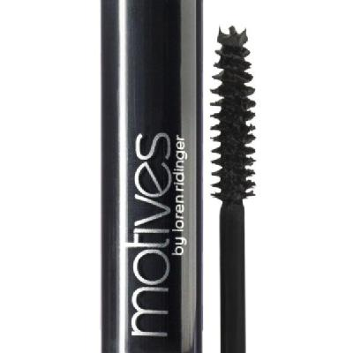
Motives® by Loren Ridinger 彩妆系列
Motives® Lustrafy
Mascara魔眼爱恋睫毛膏
多色可选
€20.50 EUR
采精致浓密配方搭配大刷头设计， 能轻松打造浓密动人、令人惊艳的睫毛
不需要睫毛夹，即可刷出卷翘的睫毛
温和、低过敏配方
添加维生素B5，可滋养睫毛
绝无晕染或脱落，睫毛极致华美，犹如登上秀场

Slide 26
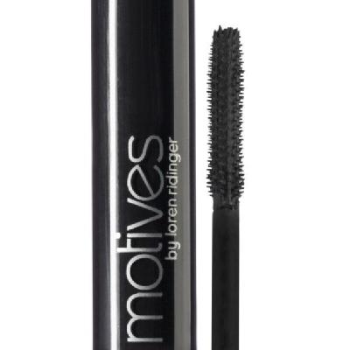
Motives® by Loren Ridinger 彩妆系列
Motives® Lustrafy
High-Definition Mascara
魔眼爱恋浓俏睫毛膏
多色可选
€20.50 EUR
不结块、不掉屑、不黏腻
妆效持久
专利刷头，为睫毛提供绝佳的定型效果

Slide 27
尽情玩色
自然眼妆

Slide 28
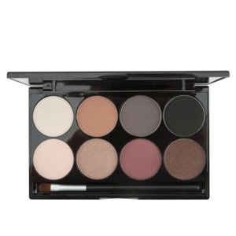
眼妆必备
Motives® Mineral
Gel Eyeliner
矿物质眼线胶
Motives®
Mascara睫毛膏
Little Black Dress
多色可选
Motives® Mavens Element
达人精选八色眼彩

Slide 29
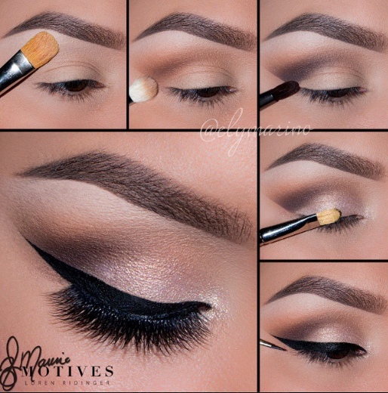
实用单品
由彩妆达人@elymarino
使用Motives®彩妆品所
打造的迷人自然眼妆
步骤1：
首先刷上“Ivory”色打亮眉骨部位
步骤2：
用“Native”色均匀刷于外侧眼眶，将眼影刷上的余粉刷在眼褶一半的部位
步骤3：
再用“Aubergine”色刷于外侧眼眶以增加颜色深度，打造深邃感
步骤4：
用“Little Black Dress”眼线胶描绘戏剧性的羽翼眼线
按图逐步练习

Slide 30
尽情玩色
烟熏眼妆

Slide 31
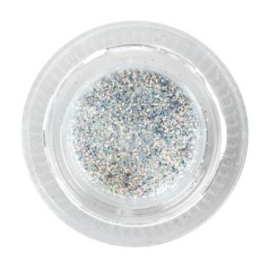
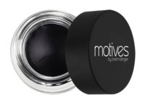
眼妆必备
Motives® Khol Eyeliner眼线笔
Motives® Gem Sparkles璀璨眼影粉
Motives®
Mascara睫毛膏
Onyx
Zirconia
多色可选
Motives® Mineral
Gel Eyeliner
矿物质眼线胶
Motives® Mavens
Elements
达人精选八色眼彩
Little Black Dress

Slide 32
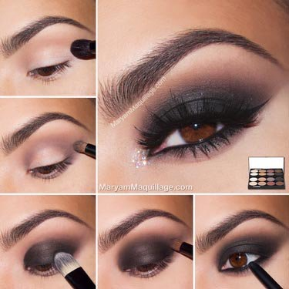
实用单品
步骤1：
涂抹眼影底霜打底。用蓬松的眼褶刷沾取“Native”色的眼影，渐层刷于眼褶与眉骨间的部位。
步骤2：
用细部修饰刷沾取“Aubergine”色的眼影，刷于眼窝部位及下眼线，调和均匀。
步骤3：
用平头刷沾取“Raven”色的眼影轻刷眼皮及稍微超过眼褶处。以按压的方式上色，能使眼彩持久不易脱妆。
步骤4：
用第2步骤的细部修饰刷柔和“Raven” 色的边缘，加添少许“Aubergine”色使之柔和均匀。
步骤5：
以“Onyx”眼线笔描绘内眼线，并均匀晕染下眼线。
步骤6：
上“Little Black Dress”眼线胶、睫毛膏及假睫毛（随意）。再用“Zirconia”色的璀璨眼影粉点在泪沟处打亮内眼角。
按图逐步练习

Slide 33
尽情玩色！
特殊场合/亮彩眼妆

Slide 34
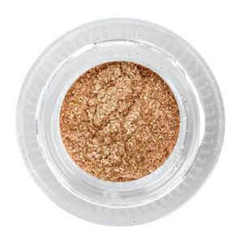
眼妆必备
Motives®
Gem Sparkles
璀璨眼影粉
Motives® Mineral
Gel Eyeliner
矿物质眼线胶
Citrine
Little Black Dress
Motives® Mavens Element
达人精选八色眼彩

Slide 35
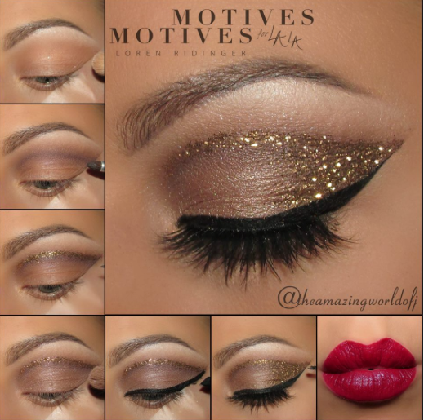
实用单品
步骤1：
涂抹眼影底霜打底，用眼褶刷沾取“Native”色的眼影，渐层刷于眼褶与眉骨间的部位。
步骤2：
用细部修饰刷沾取“Aubergine”色的眼影，刷于眼窝部位及下眼线。
步骤3：
用合成毛的刷子沾取“Citrine”轻按在眼褶边缘及眼角外侧。
步骤4：
上”Little Black Dress”眼线胶、睫毛膏及假睫毛（随意）。再用“Shell”色的眼影点在泪沟处打亮内眼角，并用“Serene”色的眼影涂在上眼皮中间。
按图逐步练习
唇膏颜色：Naughty

Slide 36
社群媒体行销
善用众人的时间与才华，是建立自己品牌形象、成为美妆达人及创业家必不可缺的重要因素！
以下例子可供您参考。不但有助您学习使用产品的新技巧，也能透过专业及有效率的方式推广我们的品牌产品！

Slide 37
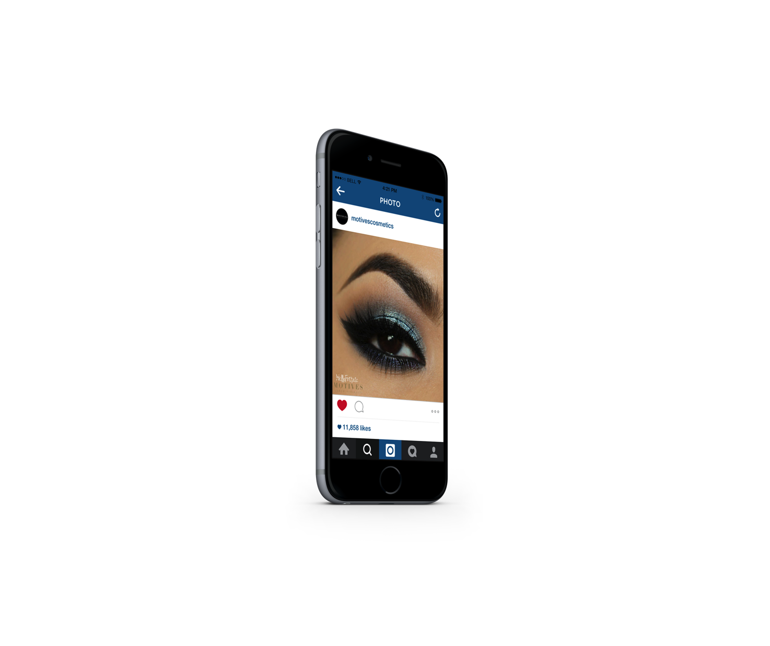
社群媒体行销
美妆技巧！
步骤1：
在眼皮上涂抹Motives® Eye Base眼影底霜打底
步骤2：
在眼褶上方刷上‘Cappuccino’色的眼影
步骤3：
在眼褶处刷上‘GUN METAL’色的眼影
步骤4：
在上眼皮刷上‘DREAMY’色的眼影
步骤5：
用‘Little Black Dress’眼线胶描绘内眼线
步骤6：
在下眼线涂上‘Midnight’色的眼影

Slide 38
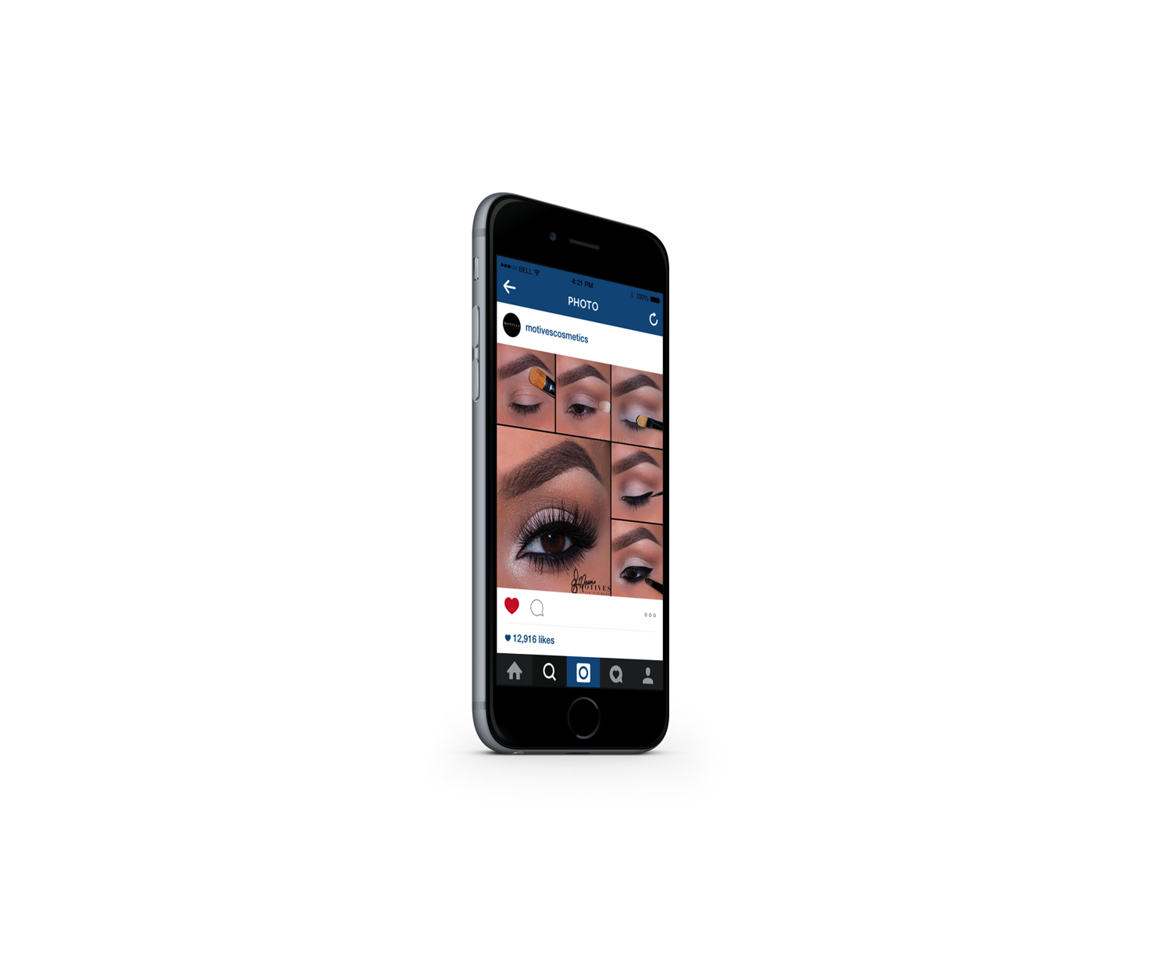
社群媒体行销
美妆技巧！
步骤1：
先用‘Birch’色的眼影刷于眉骨部位
步骤2：
用‘Native’色的眼影刷在眼褶处
步骤3：
轻拍‘Birch’色的眼影在眼皮上
步骤4：
用眼线胶‘Little Black Dress’描绘眼线
步骤5：
用‘Raven’色的眼影描绘下眼线
步骤6：
用‘Shell’色的眼影打亮眼角内侧

Slide 39
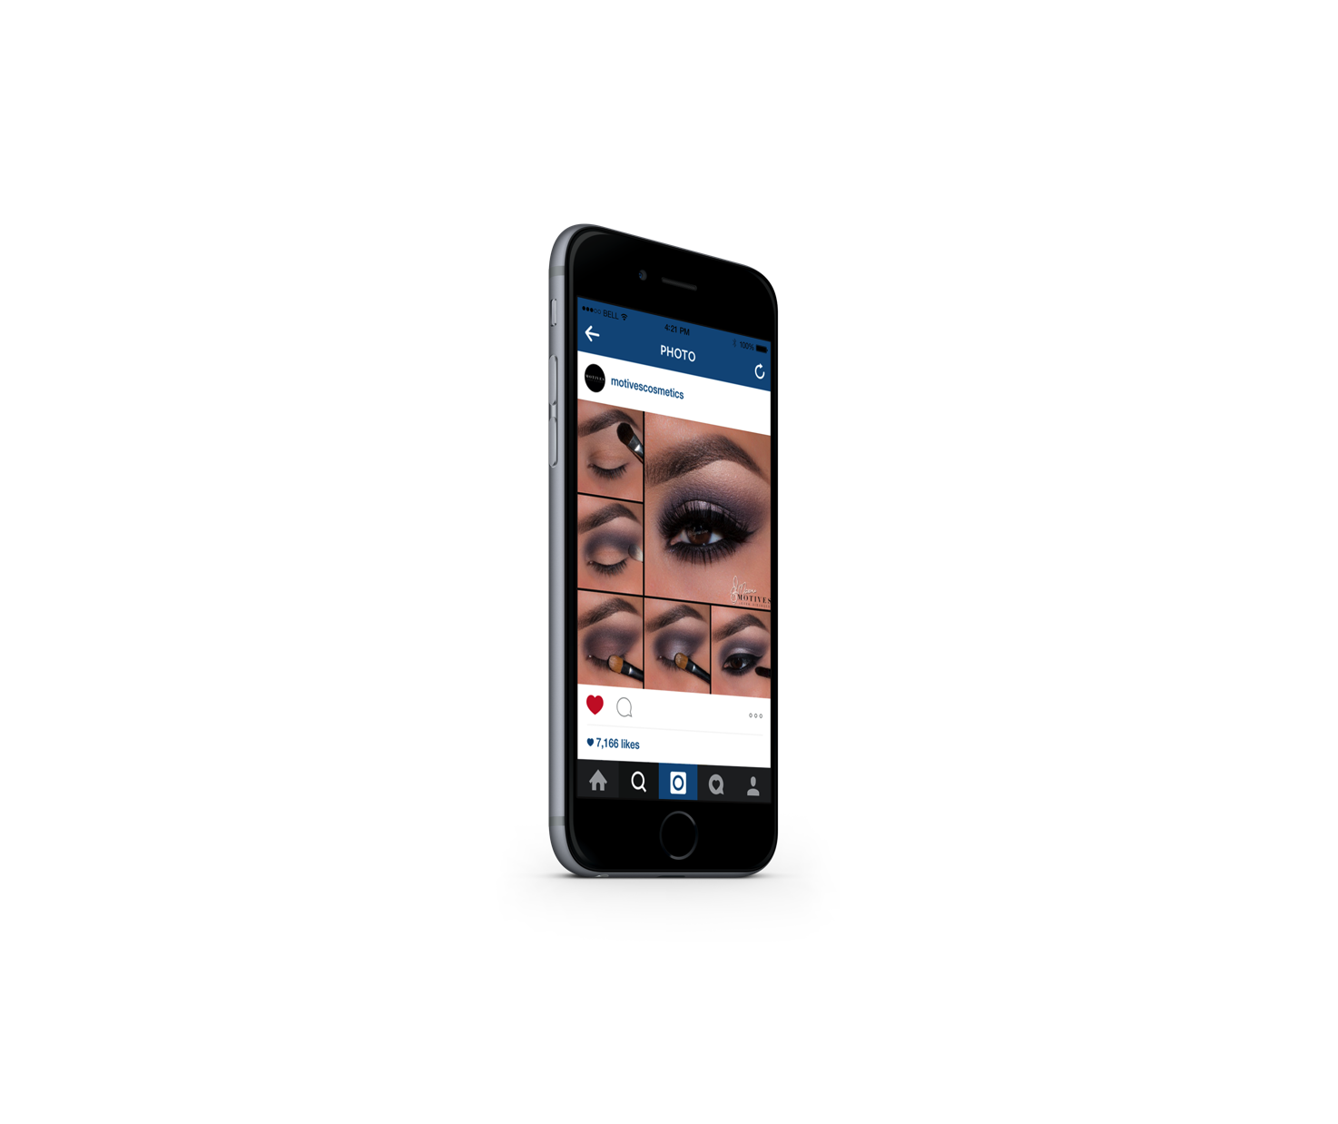
Mavens Palette达人精选八色眼彩
美妆技巧！
步骤1：
用Motives® Mavens Element 达人精选八色眼彩中的‘Birch’刷在眉骨部位
步骤2：
再用眼影盘中的‘Aubergine’色轻刷在眼褶上方！用三色眼影中最深的颜色刷在眼褶处，可增加深邃感
步骤3：
用中间色眼影轻拍在整个眼皮上
步骤4：
用稍湿润的眼影刷沾最浅色眼影，轻拍眼皮的中间部位
步骤5：
用眼线胶‘Little Black Dress’描绘内眼线。并用最深的眼影色均匀晕染！

Slide 40
Mavens Palette达人精选八色眼彩
步骤1：
用Motives® Mavens Element达人精选八色眼彩中的“Native” 色的眼影轻刷眼褶的上方
步骤2：
用三色矿妍眼影的中间色眼影刷在眼褶处并均匀晕染
步骤3：
用三色矿妍眼影的最深色眼影刷在眼褶至内眼角，增加深邃立体感
步骤4：
用三色矿妍眼影的最浅色眼影刷在眼皮上
步骤5：
用最深的眼影色均匀晕染下眼线，再以Paint Pot霓彩矿物眼影粉的“Allure”色打亮内眼角
美妆技巧！

Slide 41
社群媒体行销
美妆技巧

Slide 42
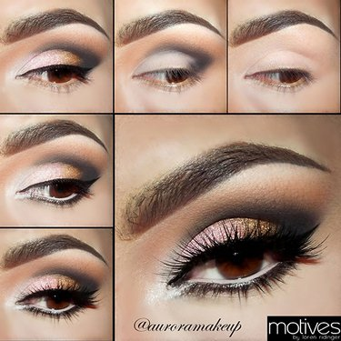
Romantic Escape
使用Motives® Eye Shadow Base眼影底霜涂满上下眼皮
在眼褶上方均匀刷上Motives Pressed Eye Shadow粉妍眼彩的‘Cappuccino’色眼影
用Motives Pressed Eye Shadow粉妍眼彩的‘Onyx’色眼影强调眼窝部位
用Motives Pressed Eye Shadow粉妍眼彩的‘Crème Fresh’色眼影打亮眼角内侧
接着在上眼皮刷上Motives Pressed Eye Shadow粉妍眼彩的‘Pink Diamond’色眼影
用‘Little Black Dress’色的Motives Gel Eyeliner眼线胶描绘上眼线
用‘Coffee’色的Motives Khol Eyeliner眼线笔描绘下眼线，并用‘Cappuccino’色的Motives Pressed Eye Shadow粉妍眼彩混合均匀
加添Motives False Lashes自然浓密假睫毛，再刷上‘Black Out’色的Motives Lustrafy Mascara睫毛膏

Slide 43
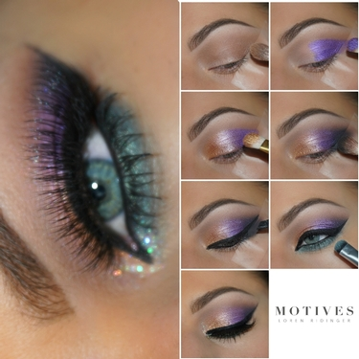
Sweet Summertime
使用Motives® Eye Shadow Base眼影底霜涂满眼皮
运用一条小贴纸贴在眼皮上，帮助画出利落线条
在上眼皮中间涂上‘Fantasy’色的Motives Pressed Eye Shadow粉妍眼彩，并将其延伸至外眼褶
将‘Antique Gold’色的Motives Pressed Eye Shadow粉妍眼彩涂于上眼皮中间，并延伸至眼角内侧
以‘Cappuccino’色的Motives Pressed Eye Shadow粉妍眼彩涂在眼窝上
用‘Pacific Sea’色的Motives Pressed Eye Shadow粉妍眼彩勾勒下眼线，接着以Motives Mineral Gel Eyeliner矿物质眼线胶从眼皮内侧画至外侧，描绘出如猫眼般的线条
最后以Motives 10 Years Younger Makeup Setting Spray美妍定妆雾让妆效持续一整天

Slide 44
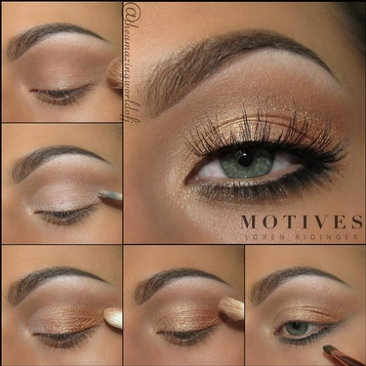
Soft Gold
将Motives® Eye Base眼影底霜涂满整片眼皮
用‘Cappuccino’色的Motives Pressed Eye Shadow粉妍眼彩涂在眼褶处并均匀晕染
在整个眼皮上涂满‘Gold Dust’色的Motives Luxe Cream Eye Shadow霜妍眼彩
再以‘Antique Gold’色的Motives Pressed Eye Shadow粉妍眼彩涂满整个眼皮
用‘Onyx’色的Motives Khol Eyeliner眼线笔晕染下眼线
再刷上‘Black Out’色的Motives Lustrafy Mascara魔眼爱恋睫毛膏

Slide 45
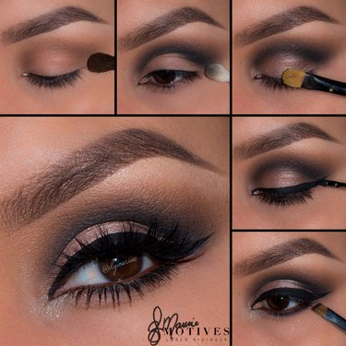
Smokey Brown Cat Eye
眼褶上方轻轻均匀涂上‘Cappuccino’色的Motives® Pressed Eye Shadow粉妍眼彩
眼褶处使用‘Onyx’色的Motives Pressed Eye Shadow粉妍眼彩，并均匀推开
用按压的方式将‘Bedroom Eyes’色的Motives Pressed Eye Shadow粉妍眼彩涂满整片眼皮
用‘Little Black Dress’色的Motives Mineral Gel Eyeliner矿物质眼线胶勾画眼线
用‘Onyx’色的Motives Pressed Eye Shadow粉妍眼彩从中间到外侧勾勒下眼线
在眼头处使用‘Bling’色的Motives Pressed Eye Shadow粉妍眼彩

Slide 46
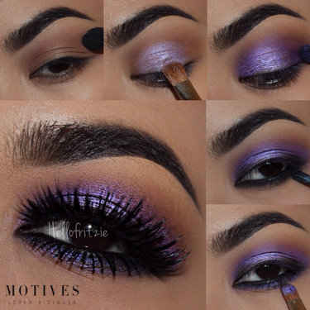
Dramatic Purple
将Motives® Eye Base眼影底霜涂满整片眼皮
用‘Cappuccino’色的Motives Pressed Eye Shadow粉妍眼彩作为过渡色，并涂于眼褶上方
眼皮内侧刷上‘Aphrodite’色的Motives Pressed Eye Shadow粉妍眼彩
将‘Fantasy’色的Motives Pressed Eye Shadow粉妍眼彩用按压的方式涂到 眼皮中间
用‘Onyx’色的Motives Pressed Eye Shadow粉妍眼彩在外侧勾画成V字型，推开并晕染至眼褶
用‘Little Black Dress’色的Motives Mineral Gel Eyeliner矿物质眼线胶 勾勒出上扬的眼线，再勾画内眼綫
沿着下眼线涂上‘Fantasy’色的Motives Pressed Eye Shadow粉妍眼彩，并晕染均匀

Slide 47
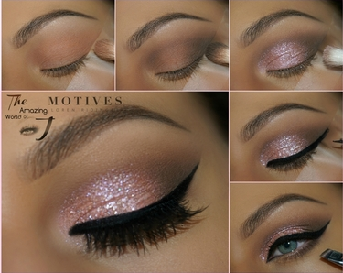
Morganite
用Motives® Mavens Demure Palette达人精选十色眼影-豆蔻打亮、渐层刷覆以及加强勾画下眼线外侧的V字型
将‘Morganite’色的Motives Gem Sparkles璀璨眼影粉涂满整个眼皮
用‘Little Black Dress’色的Motives Mineral Gel Eyeliner矿物质眼线胶在上眼线描绘出如猫眼般的线条
涂上‘Cotton Candy’色的Motives Lip Candies甜心唇蜜*
贴上您喜爱的假睫毛增添乐趣！
最后以Motives 10 Years Younger Makeup Setting Spray美妍定妆雾让妆效持续一整天
*许多美安产品可在global.shop.com网站购得。请注意各产品或有限制事项。在global.shop.com上销售的产品符合美国的法律规定，美安公司并未声称其产品完全符合欧盟的法律规定。如欲了解更多详情，请见Global.shop.com网站上的条款与守则。

